Slide 1
Meine Homepage:
Herzlich willkommen!
www.rogerliebi.ch
Veranstaltungskalender
Skripte zum Downloaden
Shop: Kassetten, Bücher
etc.

Slide 2

Ein Volk kehrt heim
FB

Slide 3
Vor 2000 Jahren:
Der Messias Jesus
Holyland Corp. Jerusalem / Roger Liebi
Jesus Christus erfüllte durch sein Kommen vor 2000 Jahren über 300 Prophezeiungen aus dem AT über den Messias, den verheissenen Erlöser.
Dennoch: Die Masse seines Volkes verwarf ihn.
Der Golgatha-Felsen, Jerusalem
Kreuzigung Jesu vor den
Stadtmauern von Jerusalem

Slide 4

Verlust des Landes und weltweite Zerstreuung
Marvel GNU
5Mo 28,63-64 (1566 v. Chr.): ... und ihr werdet herausgerissen werden aus dem Lande, wohin du kommst, um es in Besitz zu nehmen. Und der HERR wird dich unter alle Völker zerstreuen, von einem Ende der Erde bis zum anderen Ende der Erde; …
Ab 70 n. Chr.: In einem Jahrhunderte dauernden Prozess wurden die Juden unter alle Völker der Welt zerstreut.

Slide 5
Die zwei Erscheinungen des Messias
1. Kommen:
Der leidende Messias
2. Kommen:
Der herrschende Messias
„die Endzeit“
seit 1882

Slide 6
Endzeit: eine Periode von bereits 126 Jahren
1882
Rückkehr der Juden ab 1882

Slide 7
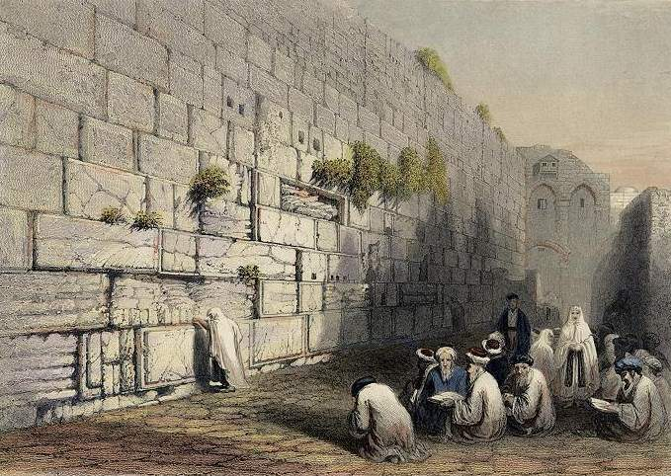
Sehnsucht nach Zion
E. Challis 1860 FB

Slide 8
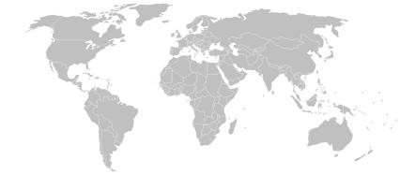
Auf der Suche nach einer Heimat
1. Niederländisch Westindien (Curacao, 1652)
2. Surinam (1654)
3. Französisch Westindien (Cayenne, 1659)

Slide 9
Auf der Suche nach einer Heimat
4. Südamerika (1730)
5. am Mississippi und am Missouri (1819)
6. Kleinasien (in der heutigen Türkei, 1820)

Slide 10
Auf der Suche nach einer Heimat
7. Grand Island (bei den Niagara-Fällen, 1825)
8. Krim (1841)
9. Cypern (1880-1902)

Slide 11
Auf der Suche nach einer Heimat
10. Argentinien (Argentina, 1892)
11. Kenia (auf dem Guas Ngishu Plateau, 1903, „Uganda-Projekt“)
12. Brasilien (Recife, 1904)

Slide 12
Auf der Suche nach einer Heimat
13. Südmesopota-mien (heutiger Südirak, 1908-1909)
14. Insel Madagas-kar (1940)

Slide 13
Auf der Suche nach einer Heimat
15. Birobidjan (am Amur Fluss, zwischen Russland und China, 1928)
16. Australien (Melbourne, 1927)
17. Vietnam (1946)

Slide 14
(1) Sammlung der Juden
Jer 31,10: 10 Hört das Wort des HERRN, ihr Nationen, und meldet es auf den fernen Inseln und sprecht: Der Israel zerstreut hat, wird es wieder sammeln …“
(ca. 600 v. Chr.)
1882-2008: 3 Millionen Juden; aus allen 5 Kontinenten;
aus über 100 Ländern; Israel 2008: > 5 Millionen Juden

Slide 15
(2) Rückkehr ins Land Israel
Hes 34,24: 24 Und ich werde euch aus den Nationen holen und euch sammeln aus allen Ländern und euch in euer Land bringen.
(6. Jh. v. Chr.)
1882-2008: 3 Millionen Juden; aus allen 5 Kontinenten;
aus über 100 Ländern; Israel 2008: > 5 Millionen Juden

Slide 16
(2) Rückkehr ins Land Israel
Hes 11,17: 17 Darum sprich: So spricht der Herr, der Ewige: Ja, ich werde euch aus den Völkern sammeln und euch zusammenbringen aus den Ländern, in welche ihr zerstreut worden seid, und werde euch das Land Israel geben.
1882-2008: 3 Millionen Juden; aus allen 5 Kontinenten;
aus über 100 Ländern; Israel 2008: > 5 Millionen Juden

Slide 17
(2) Rückkehr ins Land Israel
Hes 37,21: 21 Und rede zu ihnen: So spricht der Herr, der Ewige: Siehe, ich werde die Kinder Israel aus den Nationen herausholen, wohin sie gezogen sind, und ich werde sie von ringsumher sammeln und sie in ihr Land bringen.
1882-2008: 3 Millionen Juden; aus allen 5 Kontinenten;
aus über 100 Ländern; Israel 2008: > 5 Millionen Juden

Slide 18
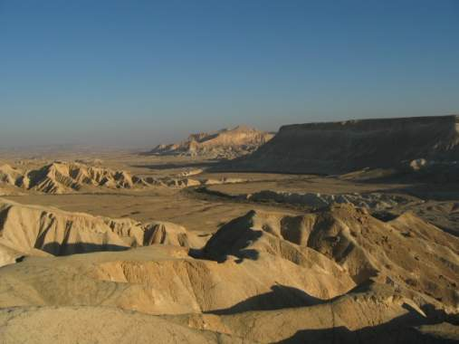
(3) Sammlung in vielen Phasen:
Gleich den Wadi-Bächen im Negev
FB
Psalm 126,4: 4 Bringe zurück, HERR, unsere Gefangenen, gleich den Wadi-Bächen im Negev!

Slide 19
(3) Sammlung in vielen Phasen:
Gleich den Wadi-Bächen im Negev
Psalm 126,4 4 Bringe zurück, HERR, unsere Gefangenen, gleich den Wadi-Bächen im Negev!

Slide 20
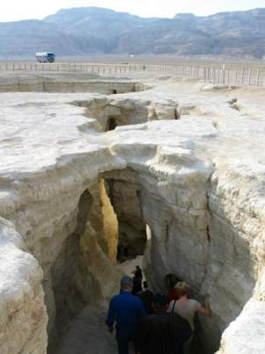
Nicht wie die Bäche in der Wüste Judäa
Ester Inbar / FB

Slide 21
(3) Sammlung in vielen Phasen:
Gleich den Wadi-Bächen im Negev
Psalm 126,4 4 Bringe zurück, HERR, unsere Gefangenen, gleich den Wadi-Bächen im Negev!

Slide 22
Die Einwanderungswellen
1. Einwanderungswelle (1882 – 1903): ca. 25'000 Juden aus Russland; ca. 1000 Juden aus Jemen
2. Einwanderungswelle (1904 – 1914): ca. 40'000 Juden hauptsächlich aus Russland, aber auch aus Polen
3. Einwanderungswelle (1919 – 1923): ca. 35'000, hauptsächlich aus Russland (53%), aber auch aus Litauen und Rumänien (36%). Der Rest kam aus weiteren osteuropäischen Ländern, abgesehen von 800 Personen, die aus Westeuropa einwanderten.

Slide 23
Die Einwanderungswellen
4. Einwanderungswelle (1924 – 1931): ca. 67'000 aus Polen (ca. 50%) und aus der Sowjetunion (ca. 50%)
5. Einwanderungswelle (1932 - 1938): nach Hitlers Machtergreifung: ca. 250'000 Juden, vor allem aus Deutschland
Alijah B (1939 – 1947): So genannte illegale Einwanderer während des Zweiten Weltkrieges, trotz massiver britischer Hürden

Slide 24
Die Einwanderungswellen
1948 – 2008: Masseneinwanderungen aus aller Welt, aus allen fünf Kontinenten
Allein in der Zeit vom 15. Mai 1947 bis zum 31. Dezember 1951 immigrierten Juden aus 70 verschiedenen Ländern heim ins Land der Vorväter, die meisten übrigens auf dem Seeweg.
    1948-1957: Masseneinwanderungen aus den arabischen Ländern rund um Israel: ca. 650’000
    1948-1970: Masseneinwanderung aus Europa: 557‘314
    1984–1985: Operation Moses: 11.000 äthiopische Juden kommen nach Israel
    1985: Operation Saba: 1‘000 äthiopische Juden ausgeflogen
    1989: Masseneinwanderung aus Sowjetunion / GUS: ca. 1 Million
    1991: Operation Salomon: 14‘800 äthiopische Juden kehren heim.
    etc.

Slide 25
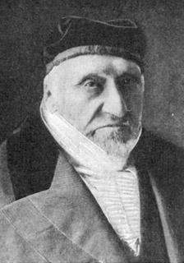
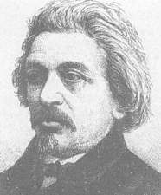
(4) Zuerst: Lock-Phase
19. Jh.: Zeitalter des Zionismus:
Juden sollen nach Palästina zurückkehren!
Moses Montefiori (1784-1885):
Er förderte ab 1827 die Rückkehr von Juden ins Gelobte Land durch finanzielle Unterstützung.
Moses Hess (1812-1875):
Schrieb 1862 ein grundsätzliches Werk über die Heimkehr der Juden („Rom und Jerusalem“).

Slide 26
(4) Zuerst: Lock-Phase
19. Jh.: Zeitalter des Zionismus:
Juden sollen nach Palästina zurückkehren!
Jeremia 16,15-16: 15b Und ich werde sie in ihr Land zurückbringen, das ich ihren Vätern gegeben habe. 16 Siehe, ich will zu vielen Fischern senden, spricht der HERR, die sollen sie fischen. Und danach will ich zu vielen Jägern senden, die sollen sie jagen von jedem Berg und von jedem Hügel und aus den Felsenklüften.

Slide 27

(5) Dann: Jagd-Phase
1882-2008: Judenverfolgung war der Hauptgrund für die Rückkehr ins Land der Väter!
Verfolgung durch den Zaren Alexander III. in Russland (1881-1884)
Russischen Revolution und Verfolgung in der Ukraine (ab 1917)
Verfolgung durch die Nazis (ab 1933)
Verfolgung in den arabischen Ländern (ab 1948)
NASA

Slide 28
(5) Dann: Jagd-Phase
1882-2008: Judenverfolgung war der Hauptgrund für die Rückkehr ins Land der Väter!
Jeremia 16,15b-16: 15b Und ich werde sie in ihr Land zurückbringen, das ich ihren Vätern gegeben habe. 16 Siehe, ich will zu vielen Fischern senden, spricht der HERR, die sollen sie fischen. Und danach will ich zu vielen Jägern senden, die sollen sie jagen von jedem Berg und von jedem Hügel und aus den Felsenklüften.
NASA

Slide 29
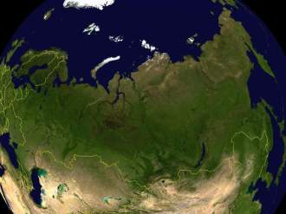
(6) Rückkehr aus dem äussersten Norden
Jer 31,8: 8 Siehe, ich bringe sie aus dem Land des Nordens, ja, ich sammle sie von dem äussersten Ende der Erde, unter ihnen Blinde und Lahme, Schwangere und Gebärende allzumal; in grosser Versammlung kehren sie hierher zurück.
NASA

Slide 30
(6) Rückkehr aus dem äussersten Norden
Jesaja 49,12: [12] Siehe, diese werden von ferne kommen [S], und siehe, diese von Norden und von Westen, und diese aus dem Land der Sinim [O].

Slide 31
(6) Rückkehr aus dem äussersten Norden
Jes 43,5-6a: [5] Fürchte dich nicht, denn ich bin mit dir; vom Aufgang her [O] werde ich deinen Samen bringen, und vom Niedergang her [W] werde ich dich sammeln. [6] Ich werde zum Norden sagen: Gib heraus! …

Slide 32
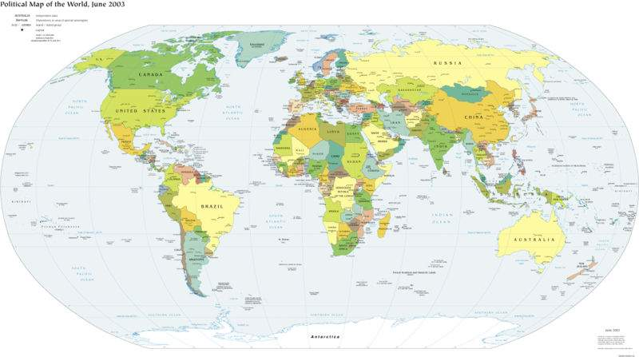
(6) Rückkehr aus dem äussersten Norden
CIA

Slide 33
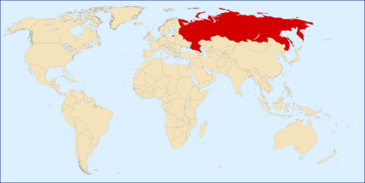
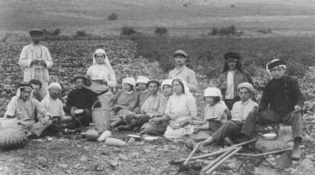
(6) Rückkehr aus dem äussersten Norden
Kevinc GNU
Die Sammlung der Juden aus aller Welt nahm ihren Anfang im „Land des Nordens“.
Die ersten Jahrzehnte waren geprägt durch die „aus dem Norden“, aus Russland und Polen, heimkehrenden Juden. Die vier ersten Alijoth: 1882 – 1932:
1. Einwanderungswelle (1882 – 1903): ca. 25'000 Juden aus Russland
FB
Immigranten aus den 1880er-Jahren

Slide 34
(6) Rückkehr aus dem äussersten Norden
2. Einwanderungswelle (1904 – 1914): ca. 40'000 Juden hautsächlich aus Russland, aber auch aus Polen
3. Einwanderungswelle (1919 – 1923): ca. 35'000, hauptsächlich aus Russland
4. Einwanderungswelle (1924 – 1931): ca. 80'000 aus Polen und aus der Sowjetunion
Kevinc GNU

Slide 35
(6) Rückkehr aus dem äussersten Norden
In den 1970er-Jahren liess die Sowjetunion wieder Auswanderungen nach Israel zu. Von 1971 – 1973 gelangten etwa 100'000 Sowjet-Juden nach Israel.
Ab 1989-2008: Mit dem Zusammenbruch der Sowjetunion konnten ca. 1 Million Juden nach Israel ausreisen.
Kevinc GNU

Slide 36
(7) Rückkehr aus dem äussersten Norden in grosser Zahl
Jer 31,8: [8] Siehe, ich bringe sie aus dem Land des Nordens, ja, ich sammle sie von dem äussersten Ende der Erde, unter ihnen Blinde und Lahme, Schwangere und Gebärende allzumal; in grosser Versammlung kehren sie hierher zurück.
1882-2008: Ca. 1,3 Millionen Juden aus Russland /
Sowjetunion / GUS

Slide 37
(8) Flucht aus dem Norden
Sach 2,10: 10 Wehe! Wehe! Flieht aus dem Land des Nordens! spricht der HERR; …
Die Erste Alijah von 1882-1903: 25'000 Juden verliessen Russland fluchtartig als Folge der antisemitischen Verfolgungen um 1881-1882.
Als der Immigranten-Fluss am Ende der Ersten Alijah fast versiegte, kam es zu neuen Judenverfolgungen in Russland.

Slide 38
(8) Flucht aus dem Norden
Sach 2,10: 10 Wehe! Wehe! Flieht aus dem Land des Nordens! spricht der HERR; …
Dies motivierte die Zweite Alija (1904-1914), die ihrerseits Abertausende von Flüchtlingen ins Land der Väter zurückbrachte.
Auch die Dritte Alijah führte viele Flüchtlinge aus dem Norden ins Heimatland der Juden: Auslöser waren u.a. die Russische Revolution und die Nachkriegs-Verfolgungen in der Ukraine.

Slide 39
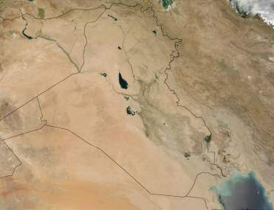
Rückkehr aus dem (9) Nord- und dem (10) Südirak
NASA
Jes 11,11-12: 11 Und es wird geschehen an jenem Tag, da wird der Herr noch zum zweiten Male seine Hand ausstrecken, um den Überrest seines Volkes zu erwerben, der übrig bleiben wird, aus Assyrien und aus Mizrajim und aus Pathros und aus Kusch und aus Elam und aus Schinear und aus Hamath und aus den Inseln des Meeres. 12 Und er wird den Nationen ein Panier erheben und die Vertriebenen Israels zusammenbringen, und die Zerstreuten Judas wird er sammeln von den vier Enden der Erde.
In den Jahren 1941 –
2008 verliess die
jüdische Gemeinschaft
von 150‘000 Menschen
den Nord- und den
Südirak.

Slide 40
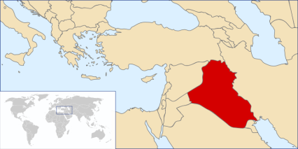
(11) Flucht und (12) Auszug der Juden aus dem Irak
Jer 50,8: 8 Flieht aus Babylonien hinaus,
und zieht aus dem Land der Chaldäer aus!
Jes 48,20:
20 Zieht aus Babylonien aus, …!
Rei-Artur GNU
1941 – 1991: Die jüdische Gemeinschaft (150'000 Personen) verlässt den Irak (Babylonien) nach 2600 Jahren, durch Flucht und durch Auszug (1950-1952).

Slide 41
(13) Flucht u. Auszug vor der Katastrophe über Irak
Jer 50,8: 8 Flieht aus Babylonien hinaus, und zieht aus dem Land der Chaldäer aus!
Jer 51,6: 6 Flieht aus Babylonien hinaus und rettet, ein jeder, sein Leben! Werdet nicht vertilgt wegen seiner Ungerechtigkeit! Denn es ist die Zeit der Rache des HERRN: was es getan hat, vergilt er ihm.
Rei-Artur GNU
1941 – 1991: Die jüdische Gemeinschaft (150'000 Personen) verlässt den Irak vor den Golfkriegen von 1991 und 2003.

Slide 42
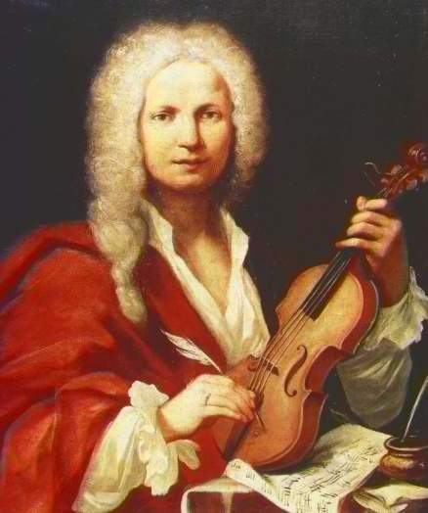
Intermezzo
Sie hören:
F. Küchler:
Concertino D-Dur im Stile von Vivaldi op. 15
I. Allegro
II. Largo
III. Presto
Roger Liebi, Violine
Russische Philharmonie
CD: www.dowani.com
wikipedia.org

Slide 43

„Sela“
Sie hörten:
Ludwig van Beethoven:
Romanze in F-Dur für Violine und Orchester, Op. 50
I. Adagio Cantabile
Roger Liebi, Violine
Russische Philharmonie
➔ CD: dowani.com
Ludwig van Beethoven (1770 - 1827):
„Es war nicht das zufällige Zusammentreffen von Atomen, das die Welt schuf. Betrachtet man die Ordnung und die Schönheit im System des Universums, so muss es einen Gott geben.“
Patrick Cavanaugh: Grosse Komponisten und ihr Glaube,
Dettenhausen 1993, S. 48
Zum Nachdenken: Hätte diese Romanze durch Zufall entstehen können?

Slide 44
„Sela“
Sie hören:
Roger Liebi:
Rhapsodie d-Moll „Hineh mah tov“
Roger Liebi, Klavier

Slide 45
Sela

Slide 46
2000 Jahre Sehnsucht nach Zion
kol od balevav
nephesch jehudi homijah
ulephatei mizrach qadimah
ajin le zion zophiah
od lo avda tiqvatenu
ha-tiqvah hanoshanot
lashuv le‘eretz avoteinu
ir bah david chanah
Solang im Herzen drinnen
die jüd‘sche Seele schmachtet,
und in die Ferne, nach Osten,
das Auge nach Zion schauet,
solang ist unsre Hoffnung nicht verloren,
die uralte Hoffnung,
zurückzukehren ins Land unserer Väter,
zur Stadt, wo David lagerte.

Slide 47
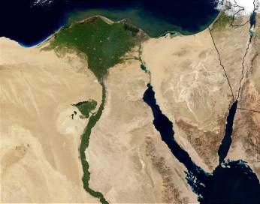
(14) Rückkehr aus Ober- und
(15) aus Unterägypten
NASA
Jes 11,11-12: 11 Und es wird geschehen an jenem Tag, da wird der Herr noch zum zweiten Male seine Hand ausstrecken, um den Überrest seines Volkes zu erwerben, der übrig bleiben wird, aus Assyrien und aus Mizrajim und aus Pathros und aus Kusch und aus Elam und aus Schinear und aus Hamath und aus den Inseln des Meeres. 12 Und er wird den Nationen ein Panier erheben und die Vertriebenen Israels zusammenbringen, und die Zerstreuten Judas wird er sammeln von den vier Enden der Erde.

Slide 48
(14) Rückkehr aus Ober- und
(15) aus Unterägypten
NASA
„Patros“ = ägypt. p’t’rs = „das Südland“ ➔ Oberägypten (Niltal, das sich in Nord-Süd-Richtung zwischen Kairo und Assuan erstreckt)
„Mizrajim“ und „Pathros“ als Paare im Text: „Mizrajim“ = Unterägypten
➔Jes 11,11 besagt daher, dass Juden sowohl aus Ober- als auch aus Unterägypten nach Israel auswandern sollten.
Mit „Unterägypten“ bezeichnet man die ägyptische Region von Kairo an nordwärts. „Oberägypten“ umfasst das Gebiet südlich von Kairo.

Slide 49
(14) Rückkehr aus Ober- und
(15) aus Unterägypten
NASA
Die meisten der etwa 80'000 Juden, die um 1948 noch in Ägypten lebten, hatten ihren Wohnsitz in Kairo und Alexandria.
Kleinere Ortschaften, wo die jüdische Einwohnerschaft im 20. Jh. blühend Gemeinschaften bildeten:
Unterägypten: Damanhur, Damietta, Port Said, Mansura, Zifta, Benha, Mohala, Kubra, Tanta.
Oberägypten: Fajum, Beni Suef, Minja, Assuan und Qena.

Slide 50
(14) Rückkehr aus Ober- und
(15) aus Unterägypten
NASA
Die Prophetie aus Jes 11,11-12 erfüllte sich
Ab 1948: Praktisch alle ägyptischen Juden verliessen das Land der Pharaonen.
Nach der Gründung des modernen Staates Israel:
Furchtbaren Judenverfolgungen mit Massakern, Internierungen, Vertreibungen und schlimmen Demütigungen. ➔ moderner Exodus aus Ägypten.
Heute: nur noch einige Dutzend Juden in Ägypten; zur Hauptsache handelt es sich um alte Menschen.
Der Exodus unter Mose fand um 1606 v. Chr. statt, als der Ewige Israel mit „starker Hand“ aus der Sklaverei in Ägypten erlöste (2Mo 13,3).

Slide 51
(14) Rückkehr aus Ober- und
(15) aus Unterägypten
NASA
Ein Teil dieser 80'000 Juden fand Zuflucht in verschiedenen Ländern wie Brasilien, Argentinien, Frankreich und USA. Das Land, das die meisten ägyptischen Juden – Zehntausende von ihnen – aufnahm, war Israel.
Pathros
Mizrajim

Slide 52
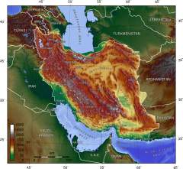
(16) Rückkehr aus dem Iran
Captain Blood GNU
Jes 11,11-12: 11 Und es wird geschehen an jenem Tag, da wird der Herr noch zum zweiten Male seine Hand ausstrecken, um den Überrest seines Volkes zu erwerben, der übrig bleiben wird, aus Assyrien und aus Mizrajim und aus Pathros und aus Kusch und aus Elam und aus Schinear und aus Hamath und aus den Inseln des Meeres.
Ländername „Elam“ = das grosse Gebiet eines altorientalischen Reiches im Südwesten des heutigen Iran (nördlich des Persischen Golfes und östlich des Tigris)
Elamitische Stadt Susa = Hauptsstadt und Winterresidenz der Könige im Persischen Weltreich)

Slide 53
(16) Rückkehr aus dem Iran
Jes 11,11-12: 11 Und es wird geschehen an jenem Tag, da wird der Herr noch zum zweiten Male seine Hand ausstrecken, um den Überrest seines Volkes zu erwerben, der übrig bleiben wird, aus Assyrien und aus Mizrajim und aus Pathros und aus Kusch und aus Elam und aus Schinear und aus Hamath und aus den Inseln des Meeres.
Jes 21,2: Eroberung Babyloniens durch die Meder und Perser. Erfüllung: 539 v. Chr.
„Elam“ steht im Text „Persien“.

Slide 54
(16) Rückkehr aus dem Iran
Jes 11,11-12: 11 Und es wird geschehen an jenem Tag, da wird der Herr noch zum zweiten Male seine Hand ausstrecken, um den Überrest seines Volkes zu erwerben, der übrig bleiben wird, aus Assyrien und aus Mizrajim und aus Pathros und aus Kusch und aus Elam und aus Schinear und aus Hamath und aus den Inseln des Meeres.
In den Jahren 1948 – 1978 verliessen 70'000 Juden den Iran (Persien).
In der Folge der Islamischen Revolution von 1979 flohen Zehntausende von Juden unter dramatischen Umständen aus dem Iran.

Slide 55
(16) Rückkehr aus dem Iran
Jes 11,11-12: 11 Und es wird geschehen an jenem Tag, da wird der Herr noch zum zweiten Male seine Hand ausstrecken, um den Überrest seines Volkes zu erwerben, der übrig bleiben wird, aus Assyrien und aus Mizrajim und aus Pathros und aus Kusch und aus Elam und aus Schinear und aus Hamath und aus den Inseln des Meeres.
Ab 1948 verliessen ca. 125'000 Juden den Iran, um in den USA oder in Israel Zuflucht zu suchen.
Insgesamt immigrierten im 20. Jh. etwa 80'000 Juden aus dem Iran, um im Land Israel endgültig ihre neue Heimat zu finden.

Slide 56
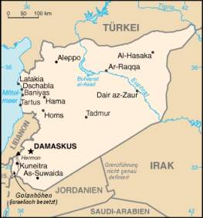
(17) Rückkehr aus Syrien
USA
Jes 11,11-12: 11 Und es wird geschehen an jenem Tag, da wird der Herr noch zum zweiten Male seine Hand ausstrecken, um den Überrest seines Volkes zu erwerben, der übrig bleiben wird, aus Assyrien und aus Mizrajim und aus Pathros und aus Kusch und aus Elam und aus Schinear und aus Hamath und aus den Inseln des Meeres.
„Hamath“ =
1. heutige „Stadt Hama“ am Orontes
2. „Land Hama“ (Land um Stadt Hama herum)
Im Kontext von Jes 11,11: Hama = Ländername

Slide 57
(17) Rückkehr aus Syrien
USA
Jes 11,11-12: 11 Und es wird geschehen an jenem Tag, da wird der Herr noch zum zweiten Male seine Hand ausstrecken, um den Überrest seines Volkes zu erwerben, der übrig bleiben wird, aus Assyrien und aus Mizrajim und aus Pathros und aus Kusch und aus Elam und aus Schinear und aus Hamath und aus den Inseln des Meeres.
In den Jahren von 1948 – 1964 kehrten insgesamt 26'000 syrische Juden nach Israel zurück.

Slide 58
Sela

Slide 59
2000 Jahre Sehnsucht nach Zion
kol od balevav
nephesch jehudi homijah
ulephatei mizrach qadimah
ajin le zion zophiah
od lo avda tiqvatenu
ha-tiqvah hanoshanot
lashuv le‘eretz avoteinu
ir bah david chanah
Solang im Herzen drinnen
die jüd‘sche Seele schmachtet,
und in die Ferne, nach Osten,
das Auge nach Zion schauet,
solang ist unsre Hoffnung nicht verloren,
die uralte Hoffnung,
zurückzukehren ins Land unserer Väter,
zur Stadt, wo David lagerte.

Slide 60
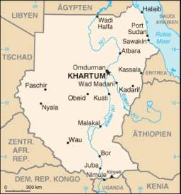
(18) Rückkehr aus dem Sudan und aus Äthiopien
USA
Jes 11,11-12: 11 Und es wird geschehen an jenem Tag, da wird der Herr noch zum zweiten Male seine Hand ausstrecken, um den Überrest seines Volkes zu erwerben, der übrig bleiben wird, aus Assyrien und aus Mizrajim und aus Pathros und aus Kusch und aus Elam und aus Schinear und aus Hamath und aus den Inseln des Meeres.
Der geographische Name „Kusch“ bezeichnet das Gebiet südlich von Ägypten, und zwar insbesondere das heute als Sudan bezeichnete Land, aber im weiter gefassten Sinn ebenso Äthiopien.
Notes:
(24) Rückkehr aus dem Sudan und aus Äthiopien
Nicht weniger spektakulär war die Rückkehr Tausender Juden aus Äthiopien und aus dem Sudan:
Die äthiopischen Juden erlebten im 20. Jh. grauenhafte Verfolgungen und Unterdrückungen. Von 1980 - 1982 wurden zur Beendigung dieses Schicksals etwa 2500 äthiopische Juden in geheimen Operationen nach Israel ausgeflogen. Unter sehr gefährlichen Umständen wanderte eine grosse Anzahl Juden aus Äthiopien zu Fuss über die Grenze nach Sudan. Am 21. November 1981 begann die „Operation Moses“. Sie endete am 5. Januar 1985. Jüdische Flüchtlinge wurden mit Bussen aus den sudanesischen Flüchtlingslagern zu einem Militärflughafen in der Nähe von Khartum gebracht. In einer streng geheimen Aktion wurden so 8000 Juden aus dem Sudan ausgeflogen.[1] Durch Indiskretionen wurde die Aktion in den Medien bekannt gemacht. Dies führte zu einem vorzeitigen Abbruch des Unternehmens. Die arabische Welt reagierte mit Empörung auf das Bekannt werden dieser Evakuierung. Die Arabische Liga verurteilte sie als „einen Akt der Piraterie und rassischen Diskriminierung.“ Trotz dieses Widerstandes aus der islamischen Welt verhandelte die USA geheim mit Khartum, um die weiteren äthiopischen Juden aus dem Sudan herauszuholen. Mit einer neuen Rettungsaktion, die den Code-Namen „Operation Saba“ trug, wurden in der Nacht vom 28. auf den 29. Mai 1985 mit 6 Turbo-Prob Maschinen vom Typ 130C des US-Luftwaffenstützpunktes bei Frankfurt ca. 1000 Juden aus dem Sudan ins Gelobte Land überführt.[2]
1991 übernahmen erithräische und tigrinische Rebellen die Kontrolle von Adis Abeba. Der damalige Herrscher Mengistu Haile Mariam musste fliehen. In dieser Situation begann am 24. Mai die Operation Salomon. Innerhalb von 36 Stunden flogen 36 Herkules c-130s Maschinen der ELAL mehr als 14'000 äthiopische Juden. Um die Kapazität der Flugzeuge voll auszunutzen, waren zuvor die Sitze aus ihnen entfernt worden. Zeitweise waren bis 28 Flugzeuge gleichzeitig in der Luft. Die Flugroute verlief so, dass kein einziges arabisches Land überflogen wurde. Zwangsläufig verlief die Reise, wie bei den Juden aus Jemen und Aden, zum grössten Teil über dem Roten Meer![3]
[1] www.iaej.co.il/pages/history_operation_moses.htm (Stand: 4.9.2007)
[2] MAI: Von Saba nach Zion, S. 75-76.
[3] www.iaej.co.il/pages/history_operation_salomon.htm; MAI: Von Saba nach Zion, S. 91 u. 93.

Slide 61
(18) Rückkehr aus dem Sudan und aus Äthiopien
USA
20. Jh. grauenhafte Verfolgungen und Unterdrückungen in Äthiopien
Ab 1977: Unter sehr gefährlichen Umständen wanderte eine grosse Anzahl Juden aus Äthiopien zu Fuss über die Grenze nach Sudan. 4300 äthiopische Juden werden in geheimen Operationen aus dem Sudan nach Israel ausgeflogen.
21. Nov. 1981 - 5. Jan. 1985 : „Operation Moses“: 11‘000 Juden aus dem Sudan ausgeflogen. Indiskretionen in den Medien ➔ vorzeitiger Abbruch des Unternehmens. arabische Welt empört. Arabische Liga verurteilte sie als „einen Akt der Piraterie und rassischen Diskriminierung.“
Notes:
(24) Rückkehr aus dem Sudan und aus Äthiopien
Nicht weniger spektakulär war die Rückkehr Tausender Juden aus Äthiopien und aus dem Sudan:
Die äthiopischen Juden erlebten im 20. Jh. grauenhafte Verfolgungen und Unterdrückungen. Von 1980 - 1982 wurden zur Beendigung dieses Schicksals etwa 2500 äthiopische Juden in geheimen Operationen nach Israel ausgeflogen. Unter sehr gefährlichen Umständen wanderte eine grosse Anzahl Juden aus Äthiopien zu Fuss über die Grenze nach Sudan. Am 21. November 1981 begann die „Operation Moses“. Sie endete am 5. Januar 1985. Jüdische Flüchtlinge wurden mit Bussen aus den sudanesischen Flüchtlingslagern zu einem Militärflughafen in der Nähe von Khartum gebracht. In einer streng geheimen Aktion wurden so 8000 Juden aus dem Sudan ausgeflogen.[1] Durch Indiskretionen wurde die Aktion in den Medien bekannt gemacht. Dies führte zu einem vorzeitigen Abbruch des Unternehmens. Die arabische Welt reagierte mit Empörung auf das Bekannt werden dieser Evakuierung. Die Arabische Liga verurteilte sie als „einen Akt der Piraterie und rassischen Diskriminierung.“ Trotz dieses Widerstandes aus der islamischen Welt verhandelte die USA geheim mit Khartum, um die weiteren äthiopischen Juden aus dem Sudan herauszuholen. Mit einer neuen Rettungsaktion, die den Code-Namen „Operation Saba“ trug, wurden in der Nacht vom 28. auf den 29. Mai 1985 mit 6 Turbo-Prob Maschinen vom Typ 130C des US-Luftwaffenstützpunktes bei Frankfurt ca. 1000 Juden aus dem Sudan ins Gelobte Land überführt.[2]
1991 übernahmen erithräische und tigrinische Rebellen die Kontrolle von Adis Abeba. Der damalige Herrscher Mengistu Haile Mariam musste fliehen. In dieser Situation begann am 24. Mai die Operation Salomon. Innerhalb von 36 Stunden flogen 36 Herkules c-130s Maschinen der ELAL mehr als 14'000 äthiopische Juden. Um die Kapazität der Flugzeuge voll auszunutzen, waren zuvor die Sitze aus ihnen entfernt worden. Zeitweise waren bis 28 Flugzeuge gleichzeitig in der Luft. Die Flugroute verlief so, dass kein einziges arabisches Land überflogen wurde. Zwangsläufig verlief die Reise, wie bei den Juden aus Jemen und Aden, zum grössten Teil über dem Roten Meer![3]
[1] www.iaej.co.il/pages/history_operation_moses.htm (Stand: 4.9.2007)
[2] MAI: Von Saba nach Zion, S. 75-76.
[3] www.iaej.co.il/pages/history_operation_salomon.htm; MAI: Von Saba nach Zion, S. 91 u. 93.

Slide 62
(18) Rückkehr aus dem Sudan und aus Äthiopien
USA
Dennoch: USA verhandelt geheim mit Khartum ➔
„Operation Saba“: in der Nacht vom 28. auf den 29. Mai 1985 mit 6 Turbo-Prob Maschinen vom Typ 130C des US-Luftwaffenstützpunktes bei Frankfurt ca. 1000 Juden aus dem Sudan ins Gelobte Land überführt.
Notes:
(24) Rückkehr aus dem Sudan und aus Äthiopien
Nicht weniger spektakulär war die Rückkehr Tausender Juden aus Äthiopien und aus dem Sudan:
Die äthiopischen Juden erlebten im 20. Jh. grauenhafte Verfolgungen und Unterdrückungen. Von 1980 - 1982 wurden zur Beendigung dieses Schicksals etwa 2500 äthiopische Juden in geheimen Operationen nach Israel ausgeflogen. Unter sehr gefährlichen Umständen wanderte eine grosse Anzahl Juden aus Äthiopien zu Fuss über die Grenze nach Sudan. Am 21. November 1981 begann die „Operation Moses“. Sie endete am 5. Januar 1985. Jüdische Flüchtlinge wurden mit Bussen aus den sudanesischen Flüchtlingslagern zu einem Militärflughafen in der Nähe von Khartum gebracht. In einer streng geheimen Aktion wurden so 8000 Juden aus dem Sudan ausgeflogen.[1] Durch Indiskretionen wurde die Aktion in den Medien bekannt gemacht. Dies führte zu einem vorzeitigen Abbruch des Unternehmens. Die arabische Welt reagierte mit Empörung auf das Bekannt werden dieser Evakuierung. Die Arabische Liga verurteilte sie als „einen Akt der Piraterie und rassischen Diskriminierung.“ Trotz dieses Widerstandes aus der islamischen Welt verhandelte die USA geheim mit Khartum, um die weiteren äthiopischen Juden aus dem Sudan herauszuholen. Mit einer neuen Rettungsaktion, die den Code-Namen „Operation Saba“ trug, wurden in der Nacht vom 28. auf den 29. Mai 1985 mit 6 Turbo-Prob Maschinen vom Typ 130C des US-Luftwaffenstützpunktes bei Frankfurt ca. 1000 Juden aus dem Sudan ins Gelobte Land überführt.[2]
1991 übernahmen erithräische und tigrinische Rebellen die Kontrolle von Adis Abeba. Der damalige Herrscher Mengistu Haile Mariam musste fliehen. In dieser Situation begann am 24. Mai die Operation Salomon. Innerhalb von 36 Stunden flogen 36 Herkules c-130s Maschinen der ELAL mehr als 14'000 äthiopische Juden. Um die Kapazität der Flugzeuge voll auszunutzen, waren zuvor die Sitze aus ihnen entfernt worden. Zeitweise waren bis 28 Flugzeuge gleichzeitig in der Luft. Die Flugroute verlief so, dass kein einziges arabisches Land überflogen wurde. Zwangsläufig verlief die Reise, wie bei den Juden aus Jemen und Aden, zum grössten Teil über dem Roten Meer![3]
[1] www.iaej.co.il/pages/history_operation_moses.htm (Stand: 4.9.2007)
[2] MAI: Von Saba nach Zion, S. 75-76.
[3] www.iaej.co.il/pages/history_operation_salomon.htm; MAI: Von Saba nach Zion, S. 91 u. 93.

Slide 63
(18) Rückkehr aus dem Sudan und aus Äthiopien
USA
Dennoch: USA verhandelt geheim mit Khartum ➔
„Operation Saba“: in der Nacht vom 28. auf den 29. Mai 1985 mit 6 Turbo-Prob Maschinen vom Typ 130C des US-Luftwaffenstützpunktes bei Frankfurt ca. 1000 Juden aus dem Sudan ins Gelobte Land überführt.
Notes:
(24) Rückkehr aus dem Sudan und aus Äthiopien
Nicht weniger spektakulär war die Rückkehr Tausender Juden aus Äthiopien und aus dem Sudan:
Die äthiopischen Juden erlebten im 20. Jh. grauenhafte Verfolgungen und Unterdrückungen. Von 1980 - 1982 wurden zur Beendigung dieses Schicksals etwa 2500 äthiopische Juden in geheimen Operationen nach Israel ausgeflogen. Unter sehr gefährlichen Umständen wanderte eine grosse Anzahl Juden aus Äthiopien zu Fuss über die Grenze nach Sudan. Am 21. November 1981 begann die „Operation Moses“. Sie endete am 5. Januar 1985. Jüdische Flüchtlinge wurden mit Bussen aus den sudanesischen Flüchtlingslagern zu einem Militärflughafen in der Nähe von Khartum gebracht. In einer streng geheimen Aktion wurden so 8000 Juden aus dem Sudan ausgeflogen.[1] Durch Indiskretionen wurde die Aktion in den Medien bekannt gemacht. Dies führte zu einem vorzeitigen Abbruch des Unternehmens. Die arabische Welt reagierte mit Empörung auf das Bekannt werden dieser Evakuierung. Die Arabische Liga verurteilte sie als „einen Akt der Piraterie und rassischen Diskriminierung.“ Trotz dieses Widerstandes aus der islamischen Welt verhandelte die USA geheim mit Khartum, um die weiteren äthiopischen Juden aus dem Sudan herauszuholen. Mit einer neuen Rettungsaktion, die den Code-Namen „Operation Saba“ trug, wurden in der Nacht vom 28. auf den 29. Mai 1985 mit 6 Turbo-Prob Maschinen vom Typ 130C des US-Luftwaffenstützpunktes bei Frankfurt ca. 1000 Juden aus dem Sudan ins Gelobte Land überführt.[2]
1991 übernahmen erithräische und tigrinische Rebellen die Kontrolle von Adis Abeba. Der damalige Herrscher Mengistu Haile Mariam musste fliehen. In dieser Situation begann am 24. Mai die Operation Salomon. Innerhalb von 36 Stunden flogen 36 Herkules c-130s Maschinen der ELAL mehr als 14'000 äthiopische Juden. Um die Kapazität der Flugzeuge voll auszunutzen, waren zuvor die Sitze aus ihnen entfernt worden. Zeitweise waren bis 28 Flugzeuge gleichzeitig in der Luft. Die Flugroute verlief so, dass kein einziges arabisches Land überflogen wurde. Zwangsläufig verlief die Reise, wie bei den Juden aus Jemen und Aden, zum grössten Teil über dem Roten Meer![3]
[1] www.iaej.co.il/pages/history_operation_moses.htm (Stand: 4.9.2007)
[2] MAI: Von Saba nach Zion, S. 75-76.
[3] www.iaej.co.il/pages/history_operation_salomon.htm; MAI: Von Saba nach Zion, S. 91 u. 93.

Slide 64
(18) Rückkehr aus dem Sudan und aus Äthiopien
USA
1991 erithräische und tigrinische Rebellen übernehmen die Kontrolle von Adis Abeba.
Flucht von Mengistu Haile Mariam
Ab 24. Mai: „Operation Salomon“: Innerhalb von 36 Stunden flogen 36 Herkules c-130s Maschinen der ELAL mehr als 14'000 äthiopische Juden aus.
Kapazitäterhöhung: Sitze wurden aus den Flugzeugen entfernt.
Zeitweise bis 28 Flugzeuge gleichzeitig in der Luft.
Notes:
(24) Rückkehr aus dem Sudan und aus Äthiopien
Nicht weniger spektakulär war die Rückkehr Tausender Juden aus Äthiopien und aus dem Sudan:
Die äthiopischen Juden erlebten im 20. Jh. grauenhafte Verfolgungen und Unterdrückungen. Von 1980 - 1982 wurden zur Beendigung dieses Schicksals etwa 2500 äthiopische Juden in geheimen Operationen nach Israel ausgeflogen. Unter sehr gefährlichen Umständen wanderte eine grosse Anzahl Juden aus Äthiopien zu Fuss über die Grenze nach Sudan. Am 21. November 1981 begann die „Operation Moses“. Sie endete am 5. Januar 1985. Jüdische Flüchtlinge wurden mit Bussen aus den sudanesischen Flüchtlingslagern zu einem Militärflughafen in der Nähe von Khartum gebracht. In einer streng geheimen Aktion wurden so 8000 Juden aus dem Sudan ausgeflogen.[1] Durch Indiskretionen wurde die Aktion in den Medien bekannt gemacht. Dies führte zu einem vorzeitigen Abbruch des Unternehmens. Die arabische Welt reagierte mit Empörung auf das Bekannt werden dieser Evakuierung. Die Arabische Liga verurteilte sie als „einen Akt der Piraterie und rassischen Diskriminierung.“ Trotz dieses Widerstandes aus der islamischen Welt verhandelte die USA geheim mit Khartum, um die weiteren äthiopischen Juden aus dem Sudan herauszuholen. Mit einer neuen Rettungsaktion, die den Code-Namen „Operation Saba“ trug, wurden in der Nacht vom 28. auf den 29. Mai 1985 mit 6 Turbo-Prob Maschinen vom Typ 130C des US-Luftwaffenstützpunktes bei Frankfurt ca. 1000 Juden aus dem Sudan ins Gelobte Land überführt.[2]
1991 übernahmen erithräische und tigrinische Rebellen die Kontrolle von Adis Abeba. Der damalige Herrscher Mengistu Haile Mariam musste fliehen. In dieser Situation begann am 24. Mai die Operation Salomon. Innerhalb von 36 Stunden flogen 36 Herkules c-130s Maschinen der ELAL mehr als 14'000 äthiopische Juden. Um die Kapazität der Flugzeuge voll auszunutzen, waren zuvor die Sitze aus ihnen entfernt worden. Zeitweise waren bis 28 Flugzeuge gleichzeitig in der Luft. Die Flugroute verlief so, dass kein einziges arabisches Land überflogen wurde. Zwangsläufig verlief die Reise, wie bei den Juden aus Jemen und Aden, zum grössten Teil über dem Roten Meer![3]
[1] www.iaej.co.il/pages/history_operation_moses.htm (Stand: 4.9.2007)
[2] MAI: Von Saba nach Zion, S. 75-76.
[3] www.iaej.co.il/pages/history_operation_salomon.htm; MAI: Von Saba nach Zion, S. 91 u. 93.

Slide 65
(18) Rückkehr aus dem Sudan und aus Äthiopien
USA
Jes 11,11-12: 11 Und es wird geschehen an jenem Tag, da wird der Herr noch zum zweiten Male seine Hand ausstrecken, um den Überrest seines Volkes zu erwerben, der übrig bleiben wird, aus Assyrien und aus Mizrajim und aus Pathros und aus Kusch und aus Elam und aus Schinear und aus Hamath und aus den Inseln des Meeres.
Der geographische Name „Kusch“ bezeichnet das Gebiet südlich von Ägypten, und zwar insbesondere das heute als Sudan bezeichnete Land, aber im weiter gefassten Sinn ebenso Äthiopien.
Notes:
(24) Rückkehr aus dem Sudan und aus Äthiopien
Nicht weniger spektakulär war die Rückkehr Tausender Juden aus Äthiopien und aus dem Sudan:
Die äthiopischen Juden erlebten im 20. Jh. grauenhafte Verfolgungen und Unterdrückungen. Von 1980 - 1982 wurden zur Beendigung dieses Schicksals etwa 2500 äthiopische Juden in geheimen Operationen nach Israel ausgeflogen. Unter sehr gefährlichen Umständen wanderte eine grosse Anzahl Juden aus Äthiopien zu Fuss über die Grenze nach Sudan. Am 21. November 1981 begann die „Operation Moses“. Sie endete am 5. Januar 1985. Jüdische Flüchtlinge wurden mit Bussen aus den sudanesischen Flüchtlingslagern zu einem Militärflughafen in der Nähe von Khartum gebracht. In einer streng geheimen Aktion wurden so 8000 Juden aus dem Sudan ausgeflogen.[1] Durch Indiskretionen wurde die Aktion in den Medien bekannt gemacht. Dies führte zu einem vorzeitigen Abbruch des Unternehmens. Die arabische Welt reagierte mit Empörung auf das Bekannt werden dieser Evakuierung. Die Arabische Liga verurteilte sie als „einen Akt der Piraterie und rassischen Diskriminierung.“ Trotz dieses Widerstandes aus der islamischen Welt verhandelte die USA geheim mit Khartum, um die weiteren äthiopischen Juden aus dem Sudan herauszuholen. Mit einer neuen Rettungsaktion, die den Code-Namen „Operation Saba“ trug, wurden in der Nacht vom 28. auf den 29. Mai 1985 mit 6 Turbo-Prob Maschinen vom Typ 130C des US-Luftwaffenstützpunktes bei Frankfurt ca. 1000 Juden aus dem Sudan ins Gelobte Land überführt.[2]
1991 übernahmen erithräische und tigrinische Rebellen die Kontrolle von Adis Abeba. Der damalige Herrscher Mengistu Haile Mariam musste fliehen. In dieser Situation begann am 24. Mai die Operation Salomon. Innerhalb von 36 Stunden flogen 36 Herkules c-130s Maschinen der ELAL mehr als 14'000 äthiopische Juden. Um die Kapazität der Flugzeuge voll auszunutzen, waren zuvor die Sitze aus ihnen entfernt worden. Zeitweise waren bis 28 Flugzeuge gleichzeitig in der Luft. Die Flugroute verlief so, dass kein einziges arabisches Land überflogen wurde. Zwangsläufig verlief die Reise, wie bei den Juden aus Jemen und Aden, zum grössten Teil über dem Roten Meer![3]
[1] www.iaej.co.il/pages/history_operation_moses.htm (Stand: 4.9.2007)
[2] MAI: Von Saba nach Zion, S. 75-76.
[3] www.iaej.co.il/pages/history_operation_salomon.htm; MAI: Von Saba nach Zion, S. 91 u. 93.

Slide 66
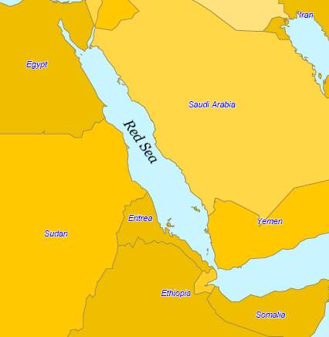
(19) Rückkehr aus Jemen, Aden, Dschibuti und Eritrea
Rune.Welsh CCA
Psalm 107,1-3: 1 Preist den HERRN, denn er ist gut, denn seine Güte währt ewiglich! 2 So sollen sagen die Erlösten des HERRN, die er aus der Hand des Bedrängers erlöst, 3 und die er gesammelt hat aus den Ländern, von Osten und von Westen, von Norden und vom [Roten] Meer [S].
Aden
Dschibuti
Notes:
(25) Rückkehr aus Jemen, Aden, Dschibuti und Eritrea
In den Jahren 1881 – 1914 wanderten weit mehr als 1000 jemenitische Juden nach „Palästina“, wie man damals noch das Land Israel nannte.[1] Noch heute kann man im Stadtteil Silwan in Ost-Jerusalem die Felslöcher sehen, in denen unter primitivsten und erbärmlichsten Umständen jemenitische Juden zur Zeit der Ersten Alija hausten. Für sie galt offensichtlich: Hauptsache zurück im Land der Verheissung!
Nach der Gründung des Staates Israel brach eine Verfolgung gegen die Juden in Jemen aus. Durch eine streng geheime Operation wurde zwischen Juni 1949 und September 1950 nahezu die gesamte jüdische Gemeinde Jemens, bestehend etwa 49'000 Personen, mit 378 Flügen ins Land ihrer Vorväter heimgebracht.[2] Zudem wurden damals auch noch etwa 6’500 aus Aden stammende Juden nach Israel geflogen.[3] Sogar ca. 500 Juden aus Dschibuti und aus Eritrea wurden bei dieser Operation nach Israel gebracht.[4] Diese sensationelle Rettung wurde mit Hilfe von amerikanischen und britischen Transportflugzeugen durchgeführt.
Es fällt auf: Alles diese Staaten: Jemen, Aden, Dschibuti und Eritrea sind Anrainer des Roten Meeres. So erfüllte sich Ps 107,3 ganz wörtlich.
[1] http://en.wikipedia.org/wiki/Yemenite_Jews (Stand: 6.9.2007).
[2] http://www.jewishvirtuallibrary.org/jsource/anti-semitism/yemenjews.html (Stand: 5.9.2007);
[3]GILBERT: Jewish History Atlas, S. 106.
[4] http://de.wikipedia.org/wiki/Operation_Magic_Carpet_%28Jemen%29 (Stand: 6.9.2007).

Slide 67
(19) Rückkehr aus Jemen, Aden, Dschibuti und Eritrea
Rune.Welsh CCA
1881 – 1914: > als 1000 jemenitische Juden wandern nach „Palästina“.
1948: Verfolgung in Jemen
Juni 1949 und September 1950: 49'000 Personen Juden werden mit 378 Flügen ins Land ihrer Vorväter heimgebracht.
Ca. 6’500 aus Juden aus Aden
ca. 500 Juden aus Dschibuti und aus Eritrea
Aden
Dschibuti
Notes:
(25) Rückkehr aus Jemen, Aden, Dschibuti und Eritrea
In den Jahren 1881 – 1914 wanderten weit mehr als 1000 jemenitische Juden nach „Palästina“, wie man damals noch das Land Israel nannte.[1] Noch heute kann man im Stadtteil Silwan in Ost-Jerusalem die Felslöcher sehen, in denen unter primitivsten und erbärmlichsten Umständen jemenitische Juden zur Zeit der Ersten Alija hausten. Für sie galt offensichtlich: Hauptsache zurück im Land der Verheissung!
Nach der Gründung des Staates Israel brach eine Verfolgung gegen die Juden in Jemen aus. Durch eine streng geheime Operation wurde zwischen Juni 1949 und September 1950 nahezu die gesamte jüdische Gemeinde Jemens, bestehend etwa 49'000 Personen, mit 378 Flügen ins Land ihrer Vorväter heimgebracht.[2] Zudem wurden damals auch noch etwa 6’500 aus Aden stammende Juden nach Israel geflogen.[3] Sogar ca. 500 Juden aus Dschibuti und aus Eritrea wurden bei dieser Operation nach Israel gebracht.[4] Diese sensationelle Rettung wurde mit Hilfe von amerikanischen und britischen Transportflugzeugen durchgeführt.
Es fällt auf: Alles diese Staaten: Jemen, Aden, Dschibuti und Eritrea sind Anrainer des Roten Meeres. So erfüllte sich Ps 107,3 ganz wörtlich.
[1] http://en.wikipedia.org/wiki/Yemenite_Jews (Stand: 6.9.2007).
[2] http://www.jewishvirtuallibrary.org/jsource/anti-semitism/yemenjews.html (Stand: 5.9.2007);
[3]GILBERT: Jewish History Atlas, S. 106.
[4] http://de.wikipedia.org/wiki/Operation_Magic_Carpet_%28Jemen%29 (Stand: 6.9.2007).

Slide 68
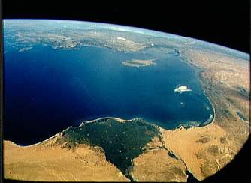
(20) Rückkehr aus Europa
NASA
Jes 11,11-12: 11 Und es wird gesche-hen an jenem Tag, da wird der Herr noch zum zweiten Male seine Hand ausstrecken, um den Überrest seines Volkes zu erwerben, der übrig bleiben wird, aus Assyrien und aus Mizrajim und aus Pathros und aus Kusch und aus Elam und aus Schinear und aus Hamath und aus den Inseln des Meeres.
„Inseln“ = hebr. ’ijim

Slide 69
(20) Rückkehr aus Europa
Jes 11,11-12: 11 Und es wird gesche-hen an jenem Tag, da wird der Herr noch zum zweiten Male seine Hand ausstrecken, um den Überrest seines Volkes zu erwerben, der übrig bleiben wird, aus Assyrien und aus Mizrajim und aus Pathros und aus Kusch und aus Elam und aus Schinear und aus Hamath und von den Ijim des Meeres.
Europa
Israel
Ägypten
„Ijim“ bezeichnet im Bibelhebräischen insbesondere die Inseln und Küstenländer des Mittelmeeres auf der europäischen Seite von Kleinasien bis Spanien. (Keil / Delitzsch: Kommentar zum AT, Bd. I, S. 134)

Slide 70
(20) Rückkehr aus Europa
Jes 11,11-12: 11 Und es wird gesche-hen an jenem Tag, da wird der Herr noch zum zweiten Male seine Hand ausstrecken, um den Überrest seines Volkes zu erwerben, der übrig bleiben wird, aus Assyrien und aus Mizrajim und aus Pathros und aus Kusch und aus Elam und aus Schinear und aus Hamath und von den Ijim des Meeres.
Europa
Israel
Ägypten
5. Einwanderungswelle (1932 - 1938): nach Hitlers Machtergreifung: ca. 250'000 Juden, vor allem aus Deutschland
Alijah B (1939 – 1947): Die so genannte illegale Einwanderung während des Zweiten Weltkrieges, trotz massiver britischer Hürden (Tausende aus Europa)

Slide 71
(20) Rückkehr aus Europa
Jes 11,11-12: 11 Und es wird gesche-hen an jenem Tag, da wird der Herr noch zum zweiten Male seine Hand ausstrecken, um den Überrest seines Volkes zu erwerben, der übrig bleiben wird, aus Assyrien und aus Mizrajim und aus Pathros und aus Kusch und aus Elam und aus Schinear und aus Hamath und von den Ijim des Meeres.
Europa
Israel
Ägypten
1948-1970: Polen: 156’011; Tschechoslowakei: 20’572; Rumänien: 229’779; Bulgarien: 48’642; Ungarn: 24’255; Jugoslawien: 8‘063; Österreich: 4’120; Deutschland: 11’552; Schweiz: 1899; Italien: 3619; Frankreich: 26’295; England: 14’006; Belgien: 3’451; Holland: 3’603; Schweden: 880; Spanien: 567 (Türkei: 58‘288)

Slide 72
(21) Rückkehr aus Südafrika
Jes 43,5-7: 5 Fürchte dich nicht, denn ich bin mit dir; vom Aufgang her werde ich deinen Samen bringen, und vom Niedergang her werde ich dich sammeln. 6 Ich werde zum Norden sagen: Gib heraus! Und zum Süden: Halte nicht zurück, bringe meine Söhne von fernher und meine Töchter vom Ende der Erde, …

Slide 73
(22) Rückkehr aus Amerika
Jes 43,5-7: 5 Fürchte dich nicht, denn ich bin mit dir; vom Aufgang her werde ich deinen Samen bringen, und vom Niedergang her werde ich dich sammeln. 6 Ich werde zum Norden sagen: Gib heraus! Und zum Süden: Halte nicht zurück, bringe meine Söhne von fernher und meine Töchter vom Ende der Erde, …
Ab 1948: Einwanderung
von 120‘000 Juden aus
Nordamerika

Slide 74
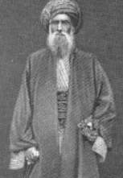
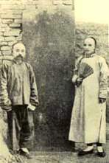
(23) Rückkehr aus China
Jesaja 49,12: 12 Siehe, diese werden von ferne kommen [S], und siehe, diese von Norden und von Westen, und diese aus dem Land der Sinim [O].
Juden in China seit dem frühen Mittelalter (7. Jh.)
Wegen Oktoberrevolution (1917) und Nazi: Flucht von Zehntausenden nach China.
FB
FB
David Sasson
(1792-1864)
Juden in Kaifeng (1907)

Slide 75
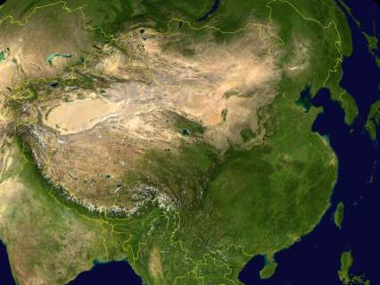
(23) Rückkehr aus China
NASA
Jesaja 49,12: 12 Siehe, diese werden von ferne kommen [S], und siehe, diese von Norden und von Westen, und diese aus dem Land der Sinim [O].
Franz Delitzsch (Jesaja-Kommentar; S. 487-489): Land der Sinim = Land der Sinesen ➔ China!

Slide 76
(23) Rückkehr aus China
NASA
Jesaja 49,12: 12 Siehe, diese werden von ferne kommen [S], und siehe, diese von Norden und von Westen, und diese aus dem Land der Sinim [O].
Wegen der kommunistischen Revolution ab 1949 flüchteten die meisten chinesischen Juden in den Westen bzw. nach Israel.

Slide 77
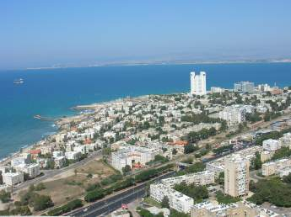
(24) Mit dem Schiff nach Hause
FB
Ps 107,29-32: 29 Er verwandelt den Sturm in Stille, und es legen sich die Wellen. 30 Und sie freuen sich, daß sie sich beruhigen, und er führt sie in den ersehnten Hafen. 31 Mögen sie den HERRN preisen wegen seiner Güte, und wegen seiner Wundertaten an den Menschenkindern.
Haifa: Israels Hafen am Mittelmeer
32 Und ihn erheben in der
Versammlung des Volkes,
und in der Sitzung der
Ältesten ihn loben!

Slide 78
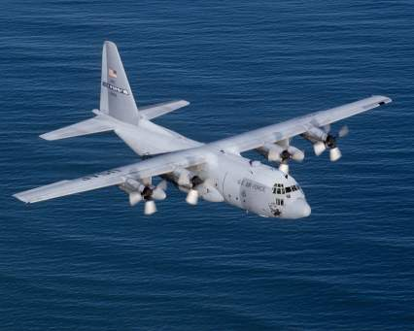
(25) Flug ins gelobte Land
US Government
Jes 60,8: 8 Wer sind diese, die wie eine Wolke geflogen kommen und gleich Tauben zu ihren Schlägen?
Hercules C-130

Slide 79
Schlussfolgerungen
1. Wir leben in der Endzeit! Jesus Christus kommt bald als Richter der Welt. Sind SIE bereit?

Slide 80
Endzeit: eine Periode von bereits 126 Jahren
1882
Rückkehr der Juden ab 1882

Slide 81
Schlussfolgerungen
1. Wir leben in der Endzeit! Jesus Christus kommt bald als Richter der Welt. Sind SIE bereit?
2. Die Bibel ist Gottes Wort an uns. Sie ist glaubwürdig. Es lohnt sich, die Bibel regelmässig zu lesen, um Gottes Botschaft für uns persönlich zu erfahren.
3. Ich muss zu Gott zurückkehren und mich mit ihm versöhnen lassen!

Slide 82
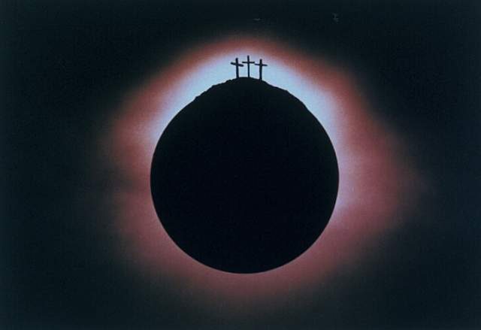
Lasst euch versöhnen mit Gott!
(2Kor 5,20)

Slide 83
Wir sind von Gott getrennt
Gott
------------------------------------------------
-------------------------------------------------
Mensch

Slide 84
Wir schaffen es nicht
Gott
------------------------------------------------
-------------------------------------------------
Mensch

Slide 85
Jesus Christus – die Brücke
Gott
------------------------------------------------
-------------------------------------------------
Mensch

Slide 86
Der Weg zurück zu Gott
Holyland Corp. Jerusalem
Jes 55: 6 Sucht den HERRN, solange er sich finden läßt; ruft ihn an, während er nahe ist. 7 Der Gesetzlose verlasse seinen Weg und der Mann des Frevels seine Gedanken; und er kehre um zu dem HERRN, so wird er sich seiner erbarmen, und zu unserem Gott, denn er ist reich an Vergebung.
Der Golgatha-Felsen, vor den Stadtmauern von Jerusalem:
Hier starb Jesus Christus – für uns!

Slide 87
GNU
Genaue Information zur Lizenz GNU:
http://en.wikipedia.org/wiki/Wikipedia:Text of_the_GNU_Free_Documentation_License
FB = Freies Bild
Bibeltexte: Elberfelder Bibel 1905 / rev. von RL

Slide 88
Ein Volk kehrt heim
FB

